Slide 1
1. Maailmankatsomukset kohtaavat
LUMO
1

Slide 2
Uskonnollinen yleissivistys
välttämätöntä kulttuurisesti moninaisissa toimintaympäristöissä
antaa näkökulmia ihmisenä olemisen kysymyksiin
kyky tunnistaa ja ymmärtää uskonnollisia symboleja ja kertomuksia
kyky olla yli- tai aliarvioimatta uskonnon merkitystä
kyky arvioida sitä, mitkä uskontoon liittyvät ilmiöt edistävät yksilön ja yhteisön hyvinvointia.

Slide 3
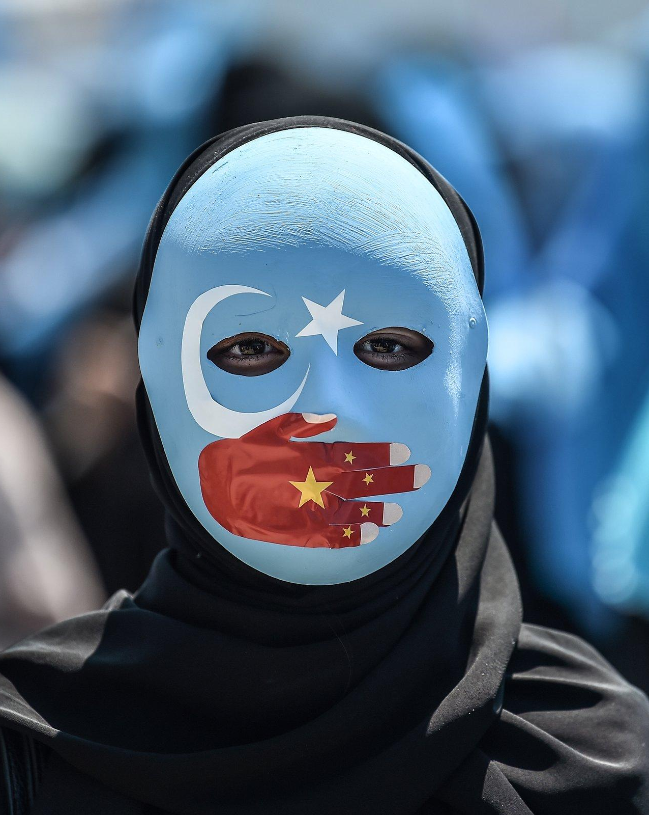
Uskonnonvapaus
ihmisoikeus, jonka toteuttaminen vaihtelee eri maissa
positiivinen uskonnonvapaus
= oikeus harjoittaa uskontoa
negatiivinen uskonnonvapaus
= oikeus olla tunnustamatta ja harjoittamatta uskontoa

Slide 4
Valtio voi
  suhtautua uskontoihin puolueettomasti
  rakentua yhdelle uskonnolle ja suosia sitä
  rajoittaa ja häiritä uskonnonvapautta
  kieltää uskonnot kokonaan.
Uushenkisyys on kasvava ilmiö länsimaissa.

Slide 5
Uskontojen maailma nyt
Kristinusko ja islam ovat maailman suurimmat uskonnot.
Uskontojen kannattajamäärien arvioiminen on vaikeaa.
  Monissa maissa voi kuulua useampaan uskontokuntaan.
  Kaikkialla ei rekisteröidä uskontokuntiin kuuluvia.
Uskontotilanteen muutoksiin vaikuttavat eniten erot eri alueiden syntyvyydessä sekä nuorten kannattajien määrät.
synkretismi = uskontojen sekoittuminen
sekularisaatio = maallistuminen, uskonnon merkityksen väheneminen

Slide 6
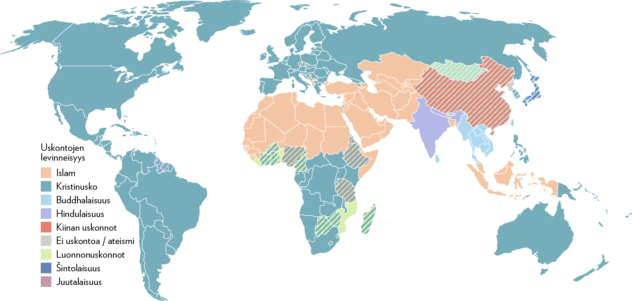

Slide 7
Uskontojen sisäinen monimuotoisuus
Kulttuurit ja yhteiskunnat muokkaavat uskontoja.
Eletty uskonto tarkoittaa sitä, miten uskonto toteutuu ihmisten elämässä.
Saman uskonnon sisällä myös erilaisia suhtautumistapoja ympäröivän maailman muuttumiseen:
  fundamentalismi, liberalismi, konservatismi.

Slide 8
Uskonnot kestävän kehityksen rakentajina
Kestävä kehitys = maailmanlaajuinen, ohjattu yhteiskunnallinen muutos, joka tavoitteena on säilyttää nykyisille ja tuleville sukupolville hyvät elämisen mahdollisuudet.
  osa-alueita: ekologinen, taloudellinen, sosiaalinen ja kulttuurinen kestävyys

Slide 9
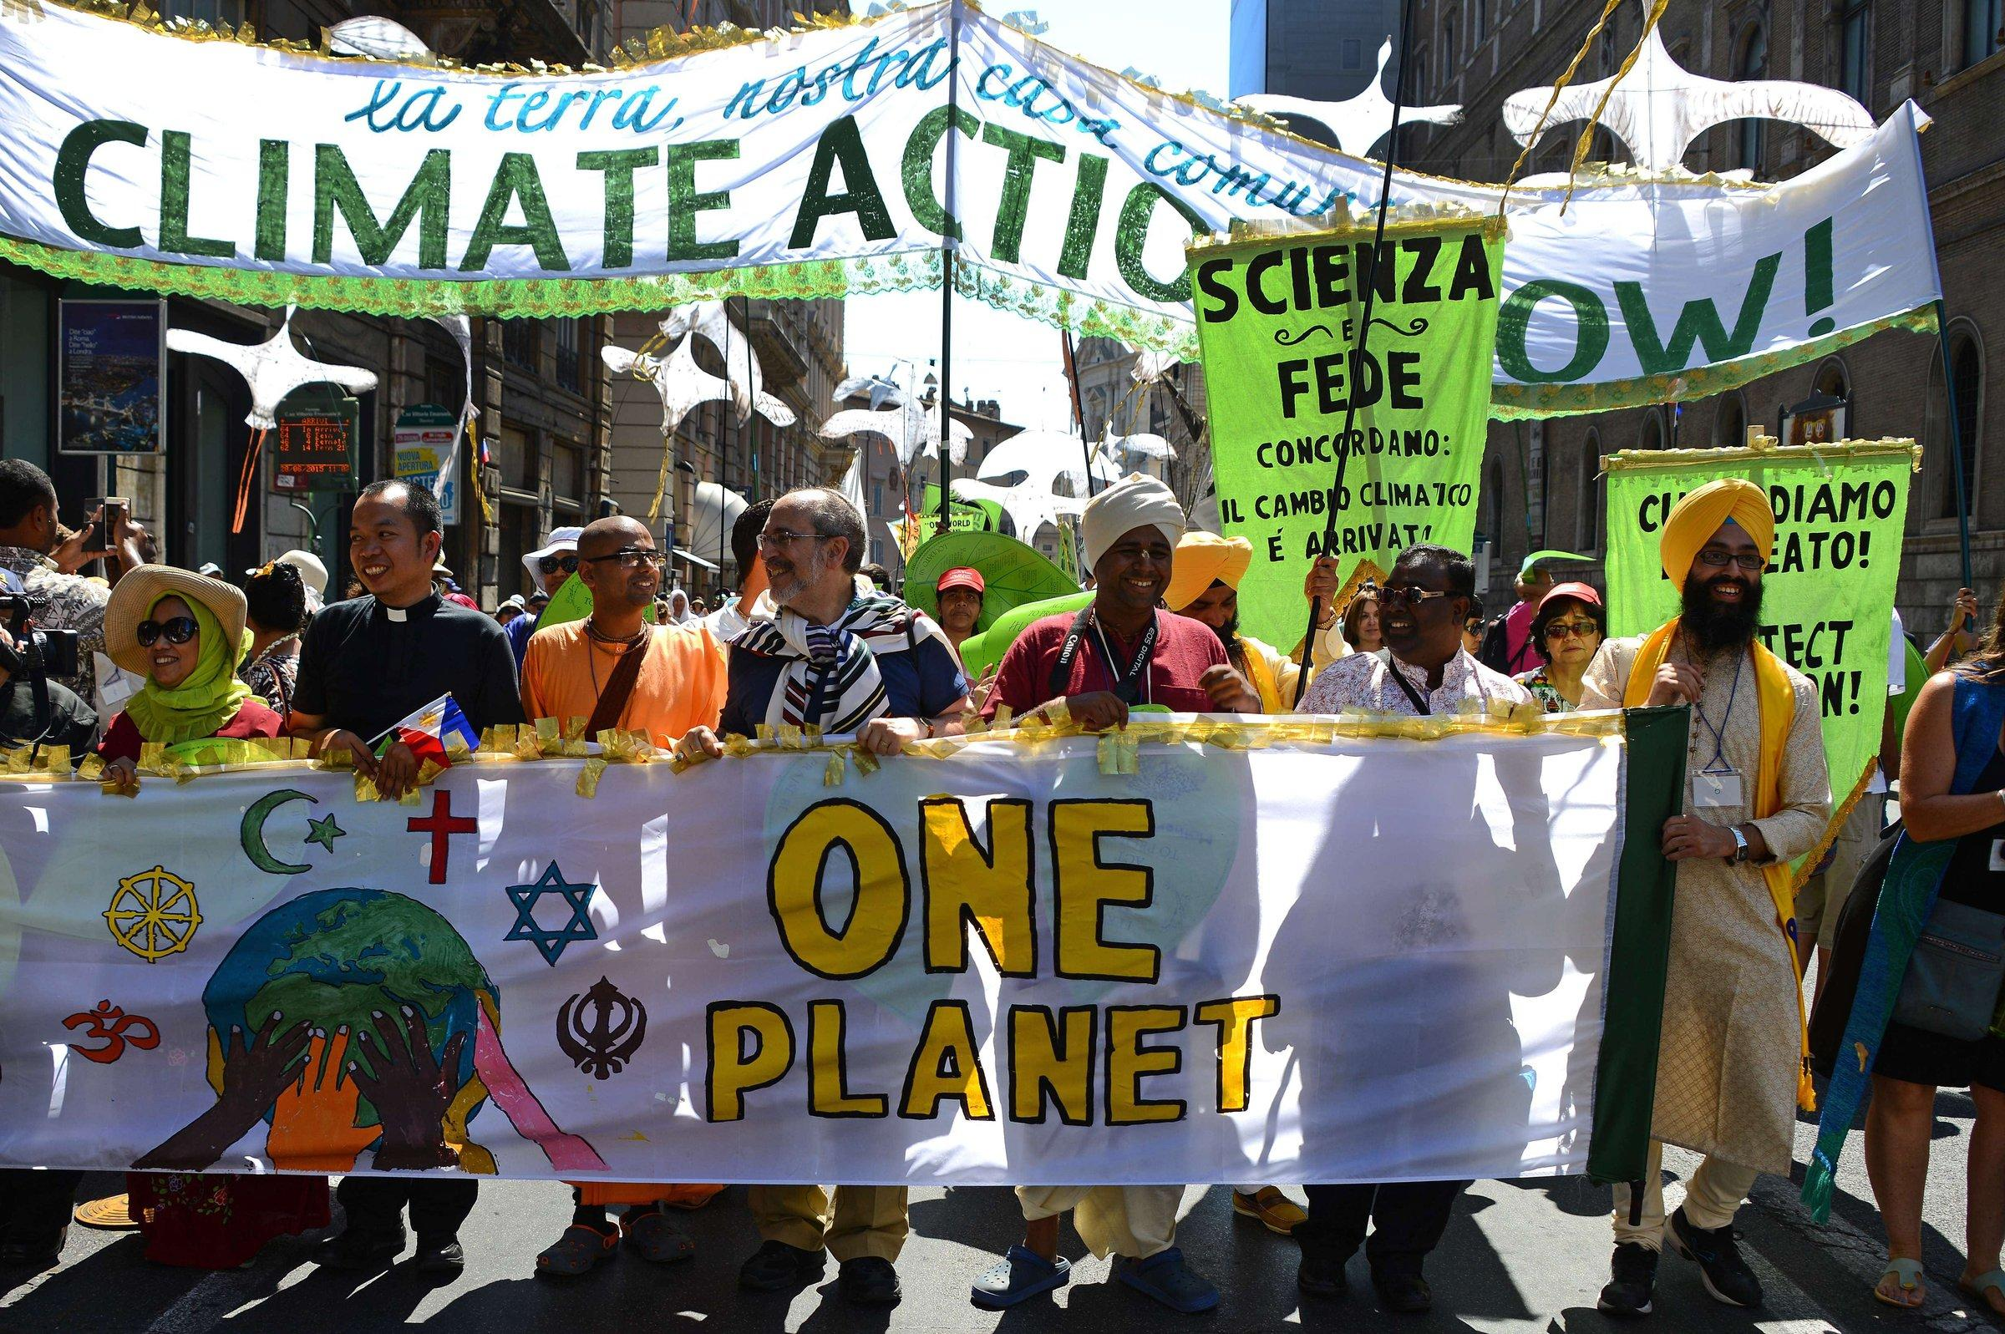
Uskonnot osallistuvat rauhan rakentamiseen ja käyvät vuoropuhelua keskenään.
Uskonnot toimivat aktiivisesti rauhan ja sovinnon edistämiseksi.
Uskontodialogin tarkoituksena on luoda erilaisia yhteistyön muotoja ja lisätä ymmärrystä eri uskontojen ja katsomusten välillä.

